Slide 1
Capacitación Promotores
Prácticas y proyectos comunitarios: Son la materialización del compromiso de la Universidad con la sociedad y buscan la articulación de los conocimientos a situaciones concretas, con el fin de lograr la validación de saberes, el desarrollo de las competencias profesionales, y la atención directa a las necesidades del medio.

Slide 2
Contextualización
Presidente Duque declara Emergencia Sanitaria frente a COVID-19
https://www.minsalud.gov.co/Paginas/Presidente-Duque-declara-Emergencia-Sanitaria-frente-a-COVID-19.aspx
Conozca las medidas adoptadas para hacerle frente a la emergencia por COVID-19
http://www.sdp.gov.co/noticias/conozca-las-medidas-adoptadas-hacerle-frente-a-la-emergencia-covid-19

Slide 3
Protocolos para prevenir y mitigar el Covid-19
Un protocolo puede ser varias cosas dependiendo del contexto en el que uno se encuentre, por ejemplo un documento que indica cómo actuar en cierta situación. Protocolo es el término que se emplea para denominar al conjunto de normas, reglas y pautas que sirven para guiar una conducta o acción. .

Slide 4
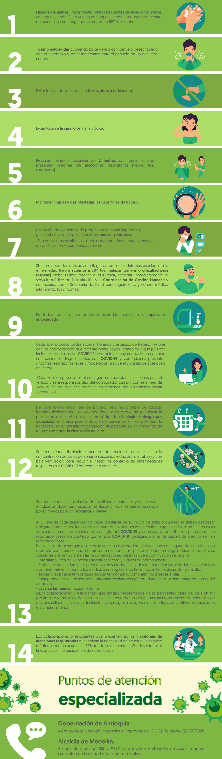
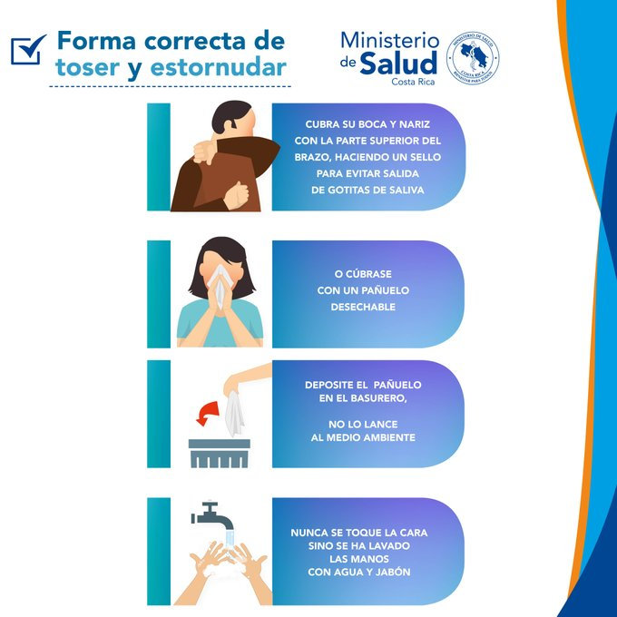
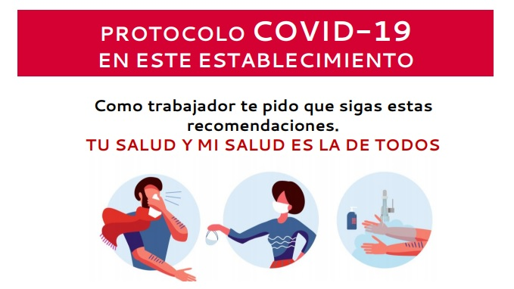
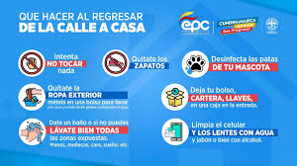
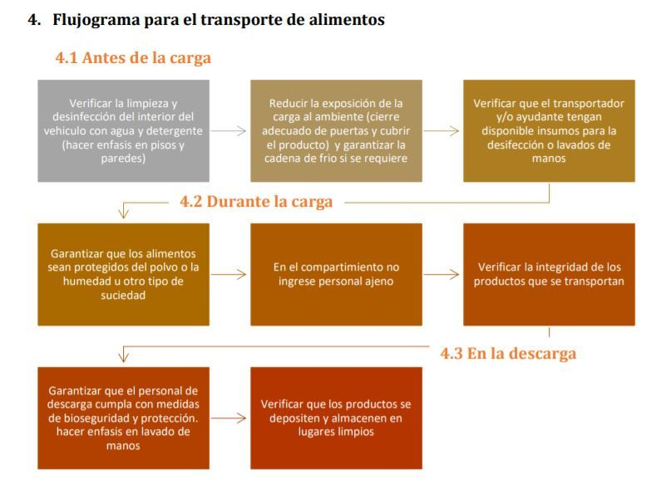

Ejemplos de Protocolos
https://www.minsalud.gov.co/sites/rid/Lists/BibliotecaDigital/RIDE/VS/PP/infografia-coronavirus-adulto-mayor-19.pdf

Slide 5
Protocolos UNAL
https://mail.google.com/mail/u/0/#search/Protocolos/FMfcgxwHNMXKKDNWQzkWStPlZxFPDDfg
https://mail.google.com/mail/u/0/#search/protocolos/FMfcgxwHNDCsxMgqqJVmfcQvVgKzxHpn
https://mail.google.com/mail/u/0/#search/Protocolos/FMfcgxwHNMXLrgTJlBrGmMQKzvtbgCXt
file:///C:/Users/clauz/Downloads/Resolucio%CC%81n%20338%20de%202020%20(1).pdf

Slide 6
Buen trato – Buenas practicas
Campaña del buen trato
Son formas de relación que generan satisfacción y bienestar entre quienes interactúan. La campaña del buen trato busca fortalecer la convivencia, los valores y principios en un entorno, en este caso, la Facultad de ingeniería de la UN.
Campaña de buenas practicas
http://gestionensalud.medicina.unmsm.edu.pe/wp-content/uploads/2015/08/MS_RB_08_Concepto_Buenas_Practicas.pdf

Slide 7
Cultura Estudiantil y Prevención

